Slide 1



BIENVENUE
PRENEZ UNE MINUTE POUR DONNER VOTRE AVIS

Slide 2


BILAN DU TOURNOI ET SOIRÉE DE REMISE
DES PRIX
Ensemble, célébrons nos réussites !

Slide 3

INTRODUCTION ET OBJECTIF DE LA SOIRÉE
Présentation de la soirée
Objectif : célébrer, reconnaître les performances, et partager les retours sur le tournoi

Slide 4












REMERCIEMENTS
Partenaires, sponsors, bénévoles, et équipes.
Mention spéciale au recteur de l’UQAC et à l’ambassadrice Mme Anastasie

Slide 5

REMISE DES CERTIFICATS DE RECONNAISSANCE AUX BÉNÉVOLES
MERCI POUR VOTRE ENGAGEMENT ET VOTRE DISPONIBILITÉ

Slide 6
HISTORIQUE, FUTUR ET MISSION DE CANSAGUENAY
Juillet 2022
Maroc vainqueur (CANSAGUENAY 2022)
2023
2024
Nouveau format de jeu
En 2023, le tournoi prend de l’ampleur et le Burkina Faso est champion
Plus de joueurs
Cameroun (le continent vainqueur)
2025
Négocier avec l'Uqac pour le terrain
Établir un calendrier très tôt
Tenir des réunions pour prendre l'avis des équipes pour une meilleure organisation
Rechercher des sponsors, des partenaires et plus de bénévoles
Mission : Promouvoir l’intégration, l’unité et la diversité par le sport

Slide 7
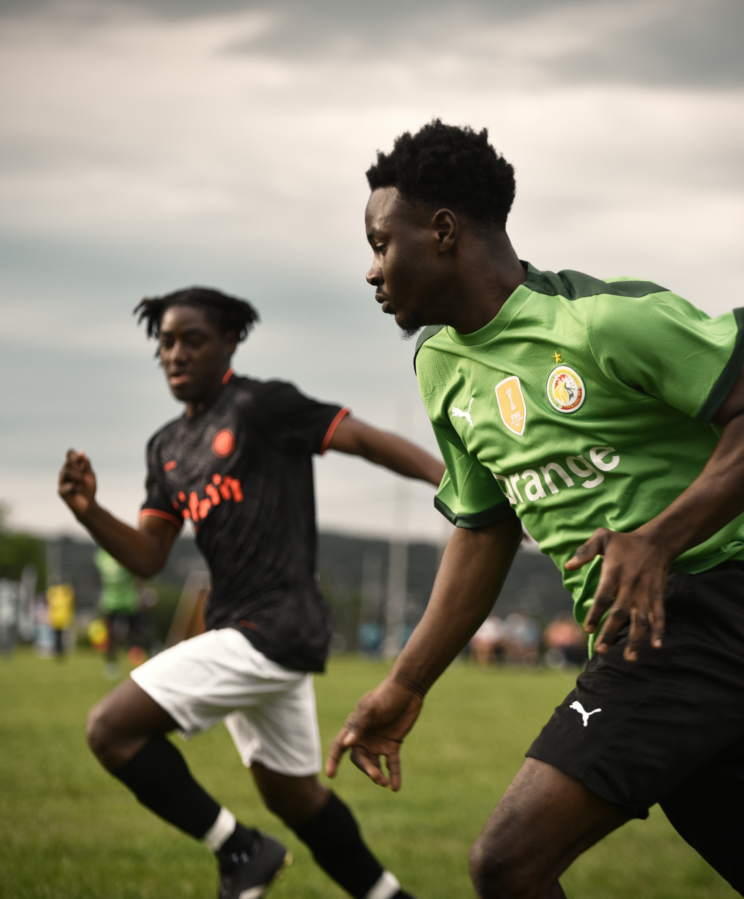
DÉROULEMENT DU TOURNOI 2024
Dates : 3 août - 1 septembre 2024
Lieux principaux : Parc Jean Beliveau, UQAC
Nombre d’équipes : 13
Matchs marquants : À partir des quarts de finale

Slide 8
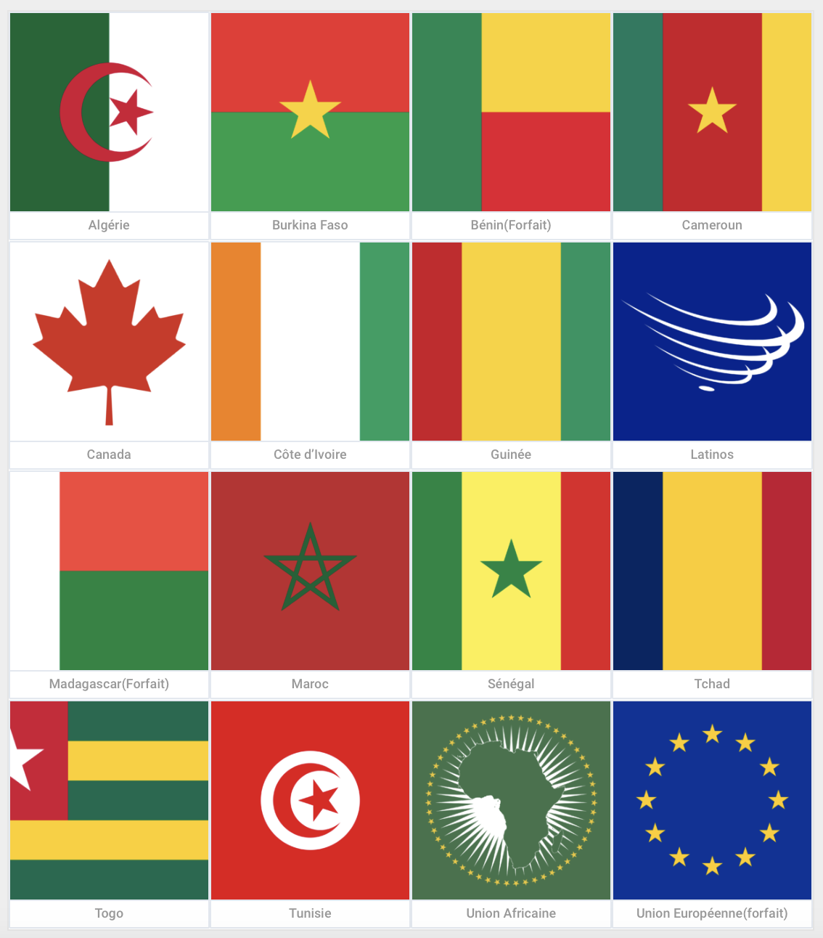
LES ÉQUIPES PARTICIPANTES
Présentation des équipes

Slide 9
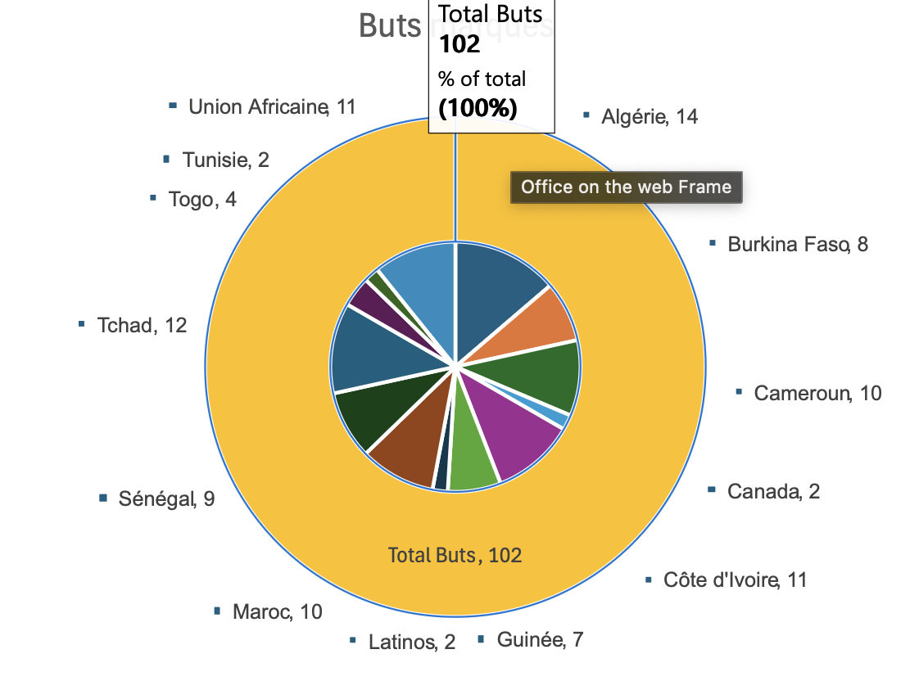
STATISTIQUES CLÉES DU TOURNOI
Buts marqués (102)
  Algérie (14 buts en 4 matchs)
2 CSC

Slide 10
STATISTIQUES CLÉES DU TOURNOI
Nombre total de matchs : 24
Cartons distribués : 79 jaunes et 1 rouge
Statistiques de participation : 323 joueurs

Slide 11
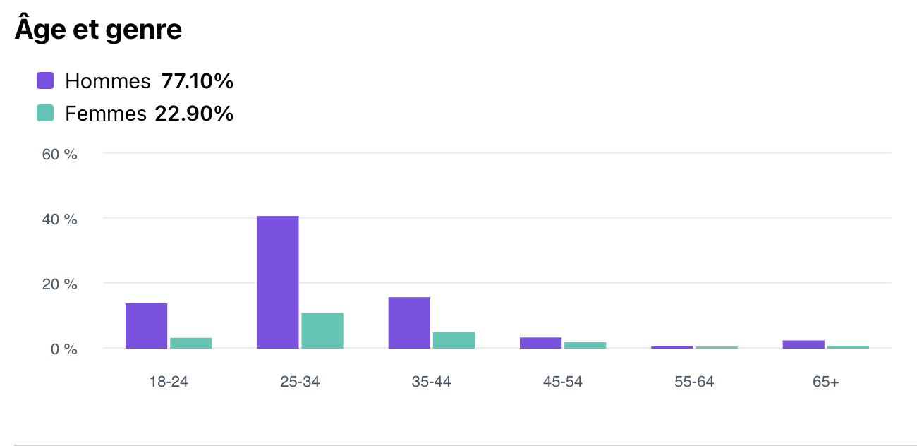
STATISTIQUES CLÉES DU TOURNOI
Audience :
  Facebook

Slide 12

ANALYSE FINANCIÈRE
Revenus : 15 500$
  Sponsors = 4 500$ (Des promesses de paiement non reçues encore)
  Frais de participation = 11 000$ (Togo n'a pas payé)
Dépenses : 17 400$
  location de terrains (non payé encore) = 2 800$
  Équipements(ballons, trophées, etc...) = 3 000$
  Logistique (location salle, honoraire arbitre) = 3 500$
  Assurances = 2 100 $
  Prix pour les 3 premiers = 6 000$
*Résultat net = -1 900$ (Carte de crédit de l'ACANS)
*Hors remboursement des frais administratifs de fonctionnement (déplacements des administrateurs, etc.)

Slide 13
FEEDBACK
Les bons coups :
  Qualité de jeu des équipes
  Fort achandalage des spectateurs
  Intégration des nouveaux arrivants
  Etc....

Slide 14
FEEDBACK
Les mauvais coups :
  L'attitude déplacée du Tchad et du Sénégal
  Des manquements dans le règlement du tournoi
  Le manque d'implication bénévole
  La sécurité des arbitres et commissaires de match
  L'arrestation des joueurs sénégalais par la police
  Le vol des drapeaux
  L'attitude irresponsable dans le parking
  Exploitation de la CANSAGUENAY à des fins lucratives personnelles
  Propos et critique injustifiés à l'encontre des organisateurs
  Etc...

Slide 15
FEEDBACK
On a besoin de votre avis

Slide 16
IMPORTANT À SAVOIR
NOUS SOMMES DES BÉNÉVOLES, NOUS LAISSONS NOS OCCUPATIONS PERSONNELLES POUR NOUS OCCUPER DE CET ÉVÈNEMENT QUI APPARTIENT À TOUS.
ON EST OUVERT AUX CRITIQUES ET SUGGESTIONS MAIS QUE CELA SOIT FAIT DANS LE RESPECT.
ON NE PEUT PAS PENSER À LA PLACE DE TOUT LE MONDE, C'EST IMPOSSIBLE, ALORS AUX CRITIQUES FACILES SOYEZ RESPECTUEUX.
ON CONNAIT NOS LIMITES, DONC CONNAISSEZ LES VÔTRES
MERCI !

Slide 17
OPPORTUNITÉ À SAVOIR
CANSAGUENAY C'EST 10000000000000% BÉNÉVOLAT
VOUS VOULEZ PEUT-ÊTRE UN JOUR FAIRE PARTIE DE L'ÉQUIPE D'ORGANISATION, ÇA COMMENCE À LA CANSAGUENAY 2025. DEMARQUEZ-VOUS EN TANT QUE BÉNÉVOLE

Slide 18

PAYS D'HONNEUR CANSAGUENAY 2025
NOUS ALLONS FAIRE UN APPEL À CANDIDATURE VIA NOS CANAUX DE COMMUNICATION (RÉSEAUX SOCIAUX).
CANSAGUENAY

Slide 19
EVENTUEL PROJET HIVER 2025
Ceci est une idée de Mehdi et une suggestion de certains partenaires
La planification est en cours pour créer un championnat, où toutes les équipes vont se rencontrer et les 8 premiers iront en ¼ de finale
Le championnat se jouera au soccerdome de jonquière, s'il y a de la disponibilité
Les joueurs seront classés par niveau et chaque équipe sera constituée d'un mix de joueurs de toutes les nations.
Les autres détails suivront dans les jours à venir.

Slide 20
REMISE DES TROPHÉES D'HOMME DU MATCH À PARTIR DES ¼ DE FINALE
FELICITATIONS

Slide 21
PERFORMANCES INDIVIDUELLES ET REMISE DES PRIX
Catégories de prix
  Meilleur gardien
  Meilleur défenseur
  Meilleur milieu
  Meilleur attaquant
  Meilleur buteur
  Meilleur coach
  Meilleur joueur

Slide 22
PERFORMANCES INDIVIDUELLES ET REMISE DES PRIX
Critères de selection
Note de vote
Note de parcours
Note de bénévolat
Présentation des nominés et des vainqueurs

Slide 23

PERFORMANCES INDIVIDUELLES ET REMISE DES PRIX
Meilleur gardien
  XXXXXXXXXXXXX

Slide 24
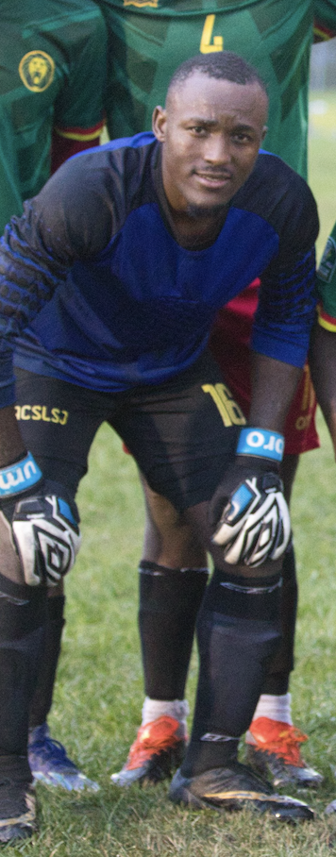
PERFORMANCES INDIVIDUELLES ET REMISE DES PRIX
Meilleur gardien
  Duval(Cameroun)

Slide 25

PERFORMANCES INDIVIDUELLES ET REMISE DES PRIX
Meilleur défenseur
  XXXXXXXXXXXXX

Slide 26
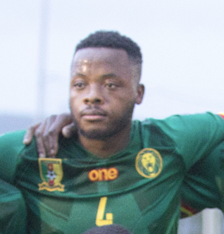
PERFORMANCES INDIVIDUELLES ET REMISE DES PRIX
Meilleur défenseur
  MBAKOP Ronald Junior (Cameroun)

Slide 27

PERFORMANCES INDIVIDUELLES ET REMISE DES PRIX
Meilleur milieu
  XXXXXXXXXXXXX

Slide 28
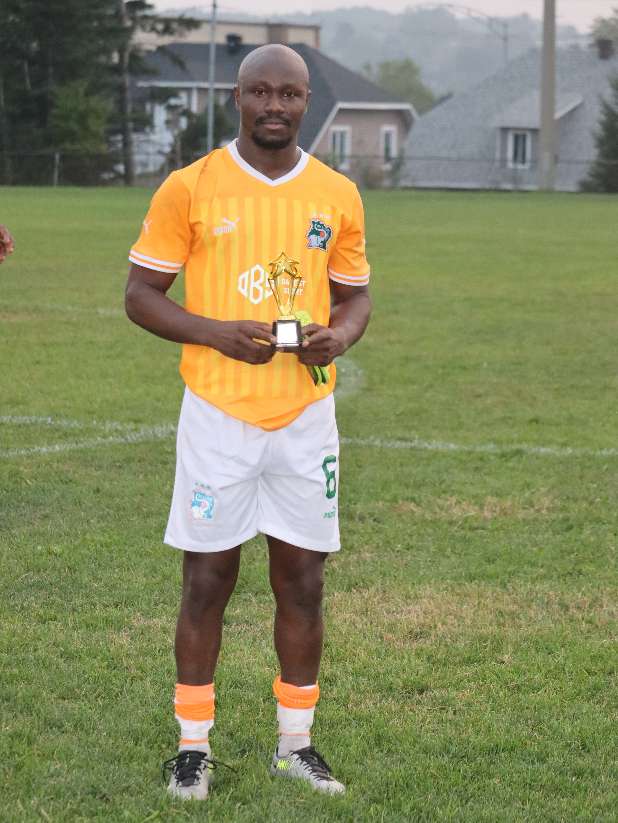
PERFORMANCES INDIVIDUELLES ET REMISE DES PRIX
Meilleur milieu
  Nombre votant : 8
  Jephté Irié (Côte d'Ivoire) : 19 points
    Vote : 13
    Parcours équipe : 6
    Note bénévolat : 0
  Concurrent :
    Bourama Barry(Côte d'Ivoire) : 17 points
      Vote : 12
      Parcours équipe : 5
      Note bénévolat : 0

Slide 29
PAUSE ET ANNONCE

Slide 30

PERFORMANCES INDIVIDUELLES ET REMISE DES PRIX
Meilleur attaquant
  XXXXXXXXXXXXX

Slide 31
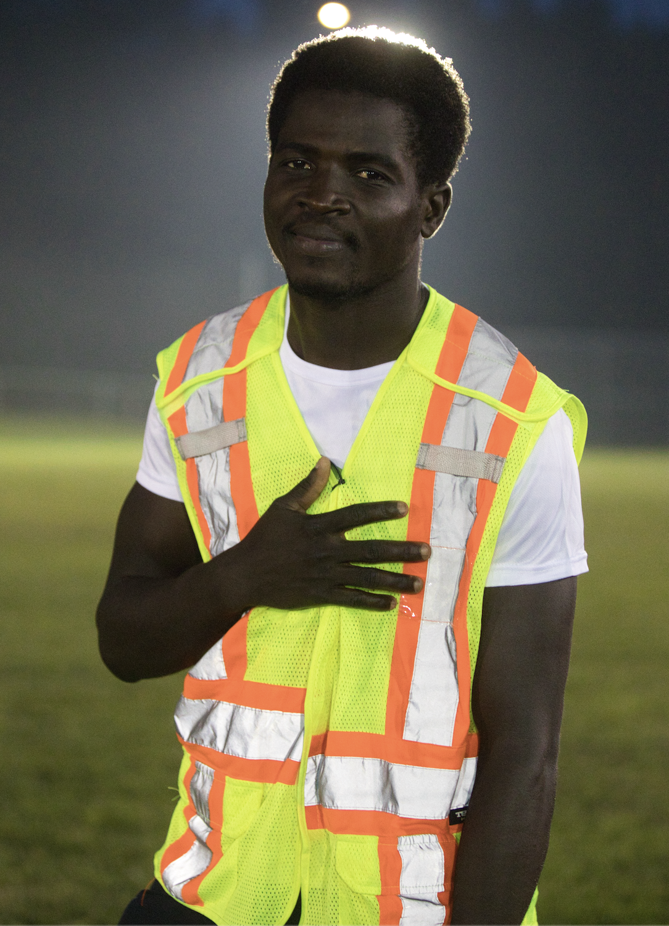
PERFORMANCES INDIVIDUELLES ET REMISE DES PRIX
Meilleur attaquant
  Nombre votant : 8
  YADJUI Chatelin(Cameroun) : 39 points
    Vote : 13
    Parcours équipe : 6
    Note bénévolat : 20
  Concurrent :
    Yacouba(Burkina Faso) 17 points
      Vote : 12
      Parcours équipe : 5
      Note bénévolat : 0

Slide 32

PERFORMANCES INDIVIDUELLES ET REMISE DES PRIX
Meilleur coach
  XXXXXXXXXXXXX

Slide 33
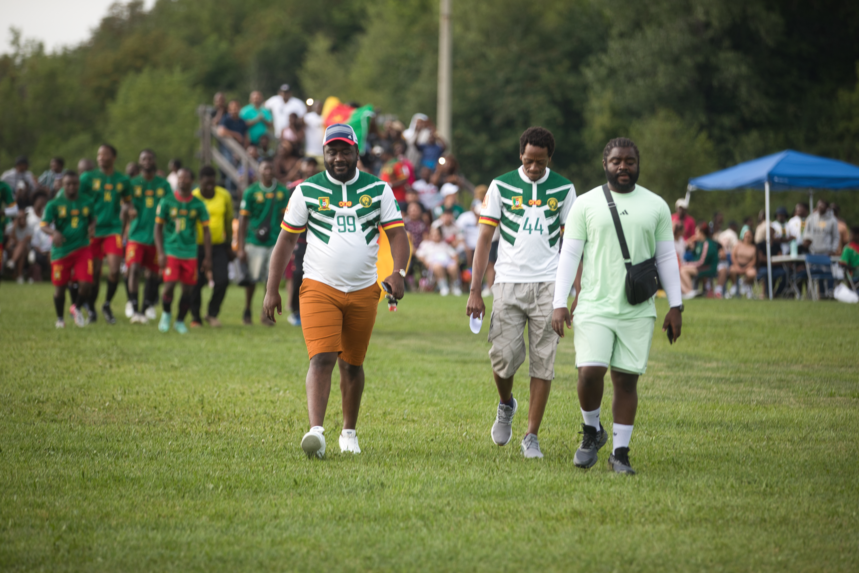
PERFORMANCES INDIVIDUELLES ET REMISE DES PRIX
Meilleur coach
  Emmanuel(Cameroun)

Slide 34
PERFORMANCES INDIVIDUELLES ET REMISE DES PRIX
Meilleur buteur
  XXXXXXXXXXXXX

Slide 35
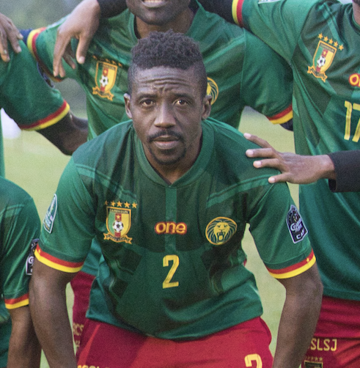
PERFORMANCES INDIVIDUELLES ET REMISE DES PRIX
Meilleur buteur
  Alain De FANDA (Cameroun) 5 Buts

Slide 36
PAUSE ET ANNONCE

Slide 37
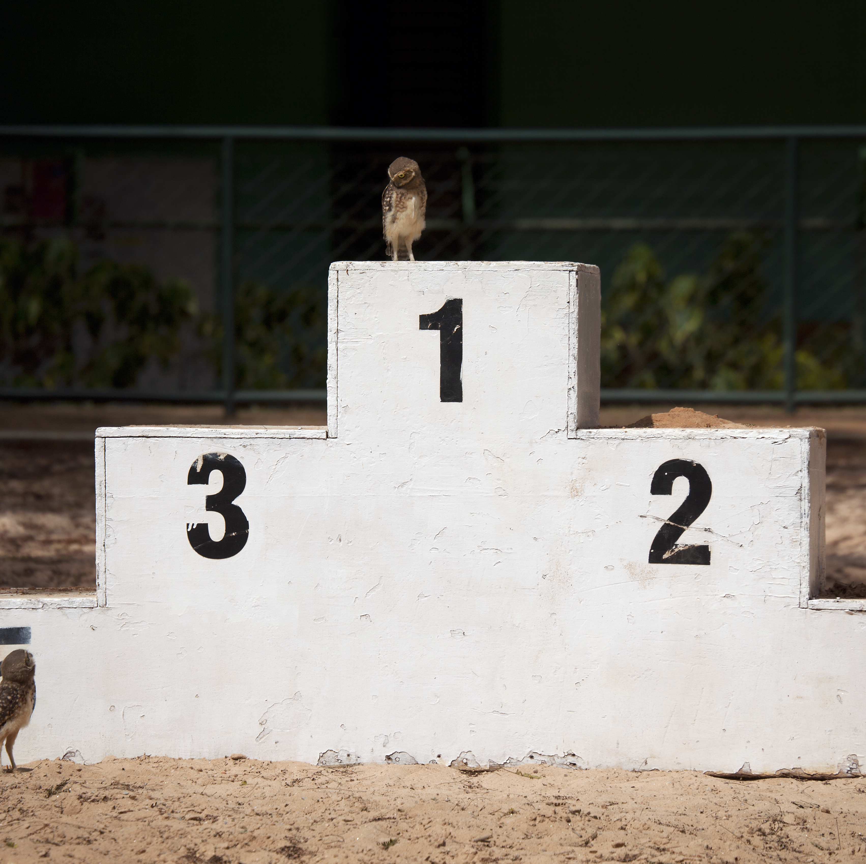
REMISE DES MÉDAILLES ET CHÈQUE
Troisième place

Slide 38
REMISE DES MÉDAILLES ET CHÈQUE
Troisième place : BURKINA FASO – 500 $

Slide 39
REMISE DES MÉDAILLES ET CHÈQUE
Troisième place : BURKINA FASO – 500 $
Deuxième place :

Slide 40
REMISE DES MÉDAILLES ET CHÈQUE
Troisième place : BURKINA FASO – 500 $
Deuxième place : CÔTE D'IVOIRE – 1 500$

Slide 41
REMISE DES MÉDAILLES ET CHÈQUE
Troisième place : BURKINA FASO – 500 $
Deuxième place : CÔTE D'IVOIRE – 1 500$
Première place :

Slide 42
REMISE DES MÉDAILLES ET CHÈQUE
Troisième place : BURKINA FASO – 500 $
Deuxième place : CÔTE D'IVOIRE – 1 500$
Première place : CAMEROUN – 4 000 $

Slide 43
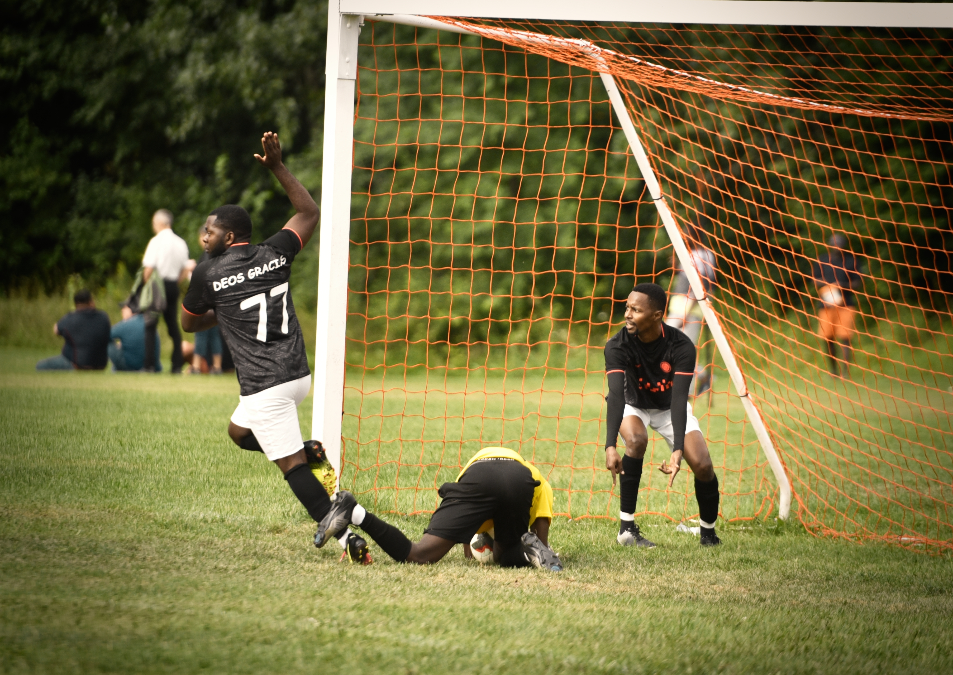
PERFORMANCES INDIVIDUELLES ET REMISE DES PRIX SUITE
Meilleur Joueur
  Nombre votant : 8
  XXXXXXXXXXXXXXXXXXXXX: 35 points
    Vote : 9
    Parcours équipe : 6
    Note bénévolat : 20
  Concurrent :
    XXXXXXXXXXXXXXXXXXXXXXXXXXXXXXXX: 11 points
      Vote : 5
      Parcours équipe : 6
      Note bénévolat : 0

Slide 44
PERFORMANCES INDIVIDUELLES ET REMISE DES PRIX SUITE
Meilleur Joueur
  Nombre votant : 8
  XXXXXXXXXXXXXXXXXXXXX: 35 points
    Vote : 9
    Parcours équipe : 6
    Note bénévolat : 20
  Concurrent :
    XXXXXXXXXXXXXXXXXXXXXXXXXXXXXXXX: 11 points
      Vote : 5
      Parcours équipe : 6
      Note bénévolat : 0

Slide 45
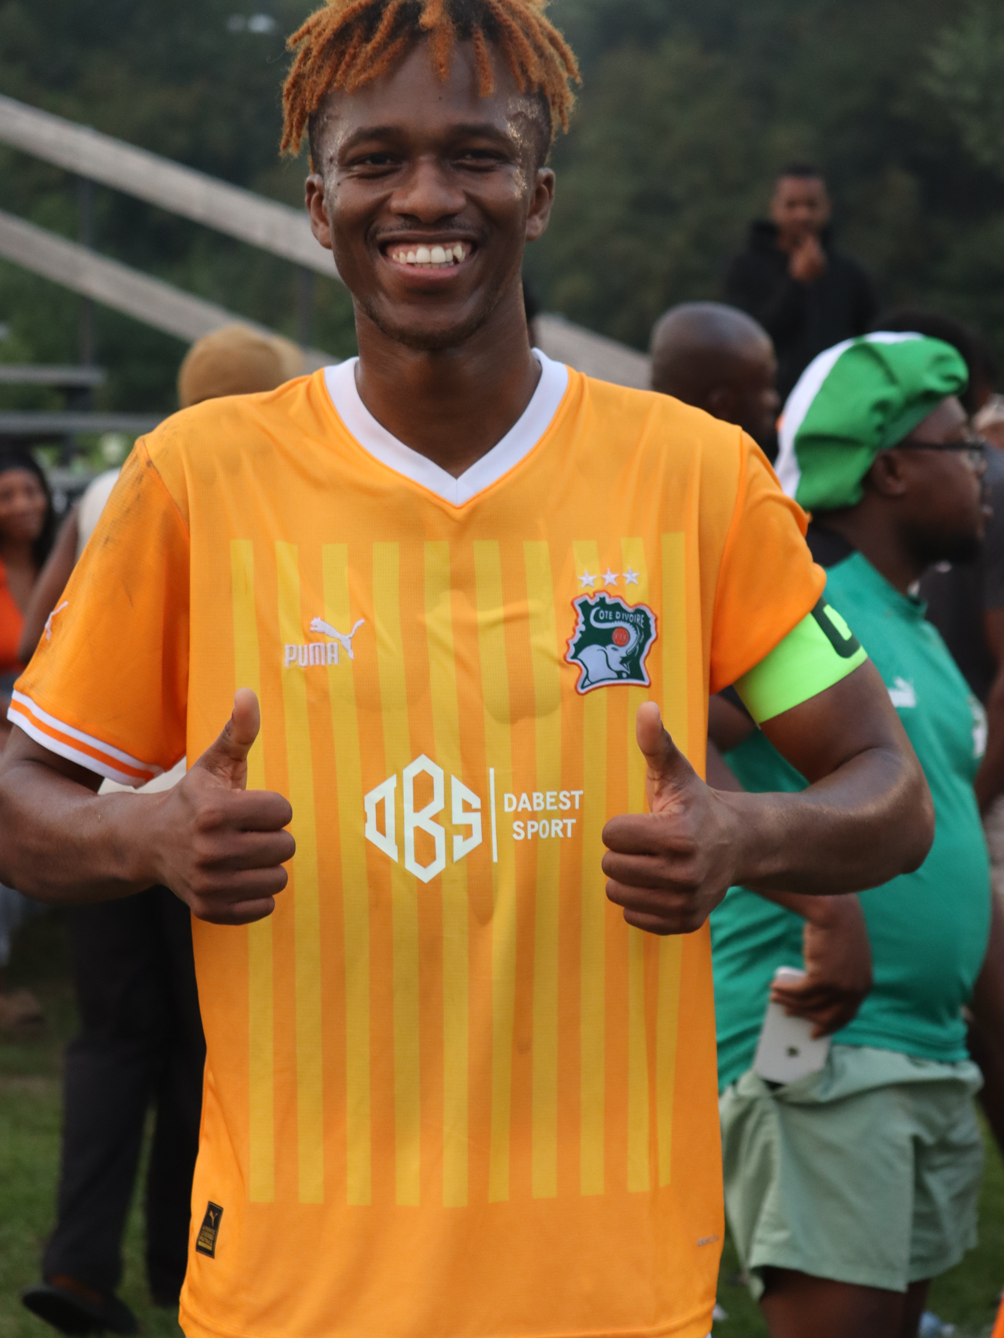
PERFORMANCES INDIVIDUELLES ET REMISE DES PRIX
Meilleur Joueur
  Nombre votant : 8
  Souleymane Keita (Côte d'Ivoire) : 35 points
    Vote : 9
    Parcours équipe : 6
    Note bénévolat : 20
  Concurrent :
    Mat Junior, Habib Issa(CIV) , Brice Leonel (Cameroun), Bourama Barry(CIV) , : 11 points
      Vote : 5
      Parcours équipe : 6
      Note bénévolat : 0

Slide 46
MOT DE FIN
Remerciements aux partenaires, sponsors, bénévoles, et équipes.

